Slide 1



Projeto Integrador
Docentes: Daniel, Alexandre e Joriver.
PhotoConnect
Compartilhe. Conecte. Resolva
Alunos: 2023.1 - CMP 1610/C01
“Lecino Lucas Miranda da Silva”,
“Renan Xavier Ferreira Pinto”,
“Leyla Marta Borges da Silva”.

Slide 2


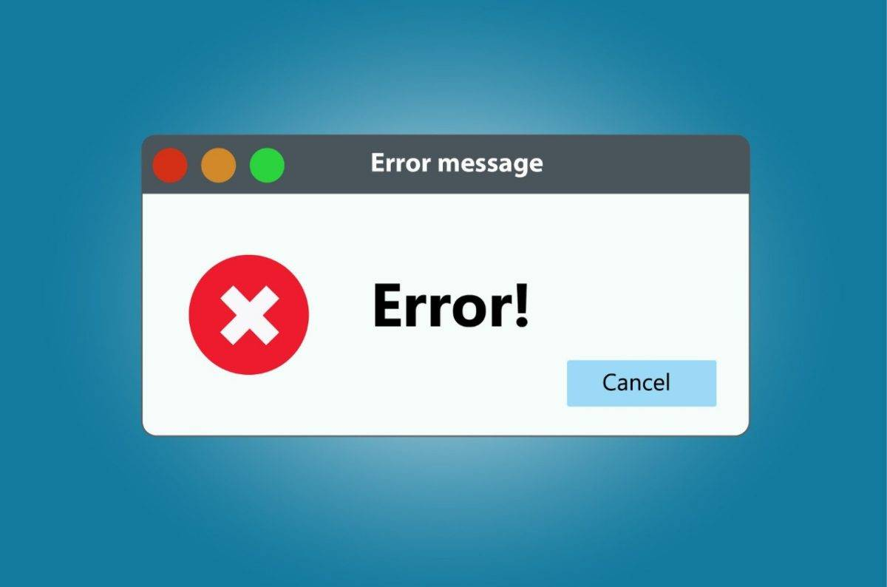

Introdução.
Este projeto visa criar uma aplicação que gira em torno dos problemas que plataformas de perguntas e respostas na área tecnológica, possibilitando que os usuários consigam então achar soluções ágeis para seus problemas.

Slide 3






Visão Geral.
O PhotoConnect é um projeto ambicioso que visa proporcionar uma solução rápida e dinâmica para os problemas técnicos que seus usuários possam ter. Nosso objetivo é criar uma plataforma perguntas e respostas online voltada para erros tecnológicos. Onde temos uma equipe profissional resolvendo problemas e também todo uma comunidade com uma basta experiencia.

Slide 4


Objetivos.
Como qualquer outro projeto, nós temos nossas ambições, nossos objetivos, o que são mais do oque metas simples que queremos conquistar com o PhotoConnect.
Atingir 1 Milhão de Usuários Ativos em 12 Meses: Nosso objetivo principal é ter um milhão de usuários ativos na plataforma até o final do primeiro ano após o lançamento.
Alcançar uma Classificação Média de 4,5 Estrelas nas Lojas de Aplicativos: Queremos garantir que a experiência do usuário seja de alta qualidade, refletida em uma classificação média de 4,5 estrelas ou mais nas lojas de aplicativos.
Gerar Receita Mensal Sustentável até o Terceiro Ano: Planejamos alcançar uma receita mensal consistente até o terceiro ano, principalmente por meio de assinaturas premium e publicidade.

Slide 5


Objetivos.
Expandir para Mercados Internacionais: Nosso objetivo é expandir o PhotoConnect para pelo menos cinco mercados internacionais, adaptando-o a diferentes culturas e idiomas.
Tornar-se uma Plataforma de Referência para Profissionais da área: Queremos estabelecer o PhotoConnect como a plataforma de escolha para profissionais de todos os níveis.
Desenvolver uma Comunidade Ativa de Usuários: Nosso objetivo é criar uma comunidade engajada de usuários que compartilham seus problemas e soluções par ao mesmo.
Conquistar Parcerias Estratégicas com Marcas Reconhecidas: Pretendemos estabelecer parcerias com outras plataformas similares a nossa.

Slide 6


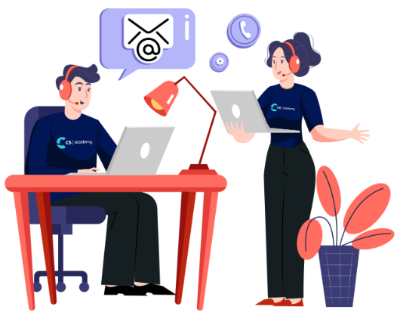

Objetivos.
Atingir uma Taxa de Retenção de 60% nos Primeiros Seis Meses: Queremos que pelo menos 60% dos usuários que se cadastrarem permaneçam ativos e engajados nos primeiros seis meses.
Manter um Tempo Médio de Resposta do Suporte ao Cliente de 24 Horas: Nosso objetivo é fornecer um suporte eficaz e ágil, mantendo um tempo médio de resposta de 24 horas para consultas e solicitações dos usuários.
Promover Conscientização sobre Publicações Responsável e Ética: Como parte de nossa missão, buscamos promover a solução de problemas, incentivando o respeito pelos direitos autorais e pela privacidade nas imagens compartilhadas.
Dominar o Mundo: [REDACTED]

Slide 7


Equipe.
Como todo grande projeto, uma grande equipe está por trás.
Equipe de Desenvolvimento / Design:
Lecino Lucas: Desenvolvedor Frontend
Renan Xavier: Desenvolvedor Backend, Designer
Leyla Borges: Especialista em Documentação
Equipe de Marketing:
Leyla Borges: Gerente de Marketing
Renan Xavier: Especialista em Mídias Sociais
Equipe de Suporte ao Cliente:
Renan Xavier: Especialista em Suporte
Equipe de Parcerias:
Lecino Lucas: Gerente de Parcerias
Equipe Financeira/Administrativa:
Leyla Borges: Gerente Financeira/Administrativa
Renan Xavier: Gerente de Recursos Humanos

Slide 8

Cronograma.
Mês 1-2: Planejamento Inicial
Definir requisitos do aplicativo
Pesquisar concorrência
Criar plano de desenvolvimento
Montar equipe
Mês 3-4: Desenvolvimento do MVP (Produto Mínimo Viável)
Desenvolver a estrutura básica do aplicativo
Implementar funcionalidades essenciais, como login e uploads
Realizar testes iniciais
Mês 5: Design de Interface e UX
Trabalhar no design da interface de usuário (UI) e da experiência do usuário (UX)
Criar protótipos interativos
Refinar a aparência geral do aplicativo
Mês 6-7: Desenvolvimento Adicional
Implementar recursos avançados, como interação de usuários, comentários e avaliações
Integrar recursos de gamificação
Realizar testes de usabilidade

Slide 9

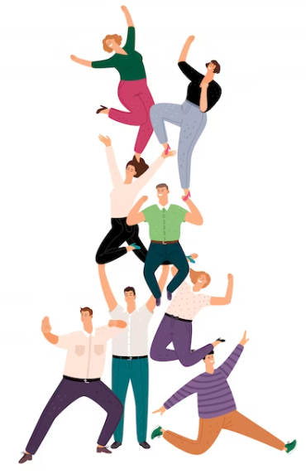


Cronograma.
Mês 8-9: Marketing e Promoção
Iniciar campanhas de marketing nas redes sociais
Colaborar com influenciadores para promover o aplicativo
Criar conteúdo promocional
Mês 10-11: Lançamento e Feedback Inicial
Lançar o aplicativo para um grupo limitado de usuários beta
Coletar feedback dos usuários e realizar melhorias
Preparar o aplicativo para o lançamento público
Mês 12: Lançamento Público e Acompanhamento
Lançar o aplicativo para o público em geral
Monitorar o desempenho e a escalabilidade
Iniciar estratégias de aquisição de usuários

Slide 10







Desenvolvimento.
No projeto, o React e o JavaScript são usados para criar a interface do usuário interativa, enquanto o Express e o Node.js gerenciam as operações no servidor, utilizamos o Jira para nos gerenciarmos.
O MongoDB (MongoDB Atlas) armazena dados, o HTML/CSS define a estrutura da página e o Multer simplifica o processamento de arquivos.
O versionamento foi feito com o GitHub.

Slide 11
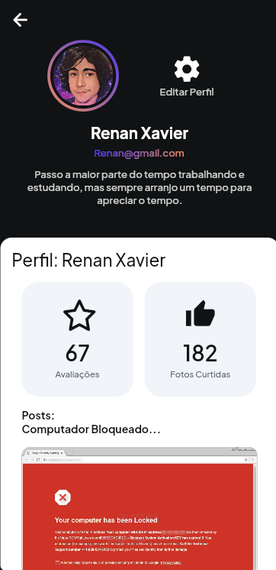
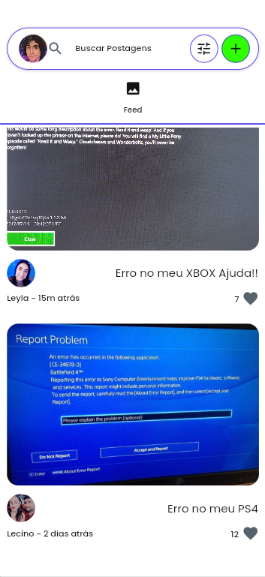
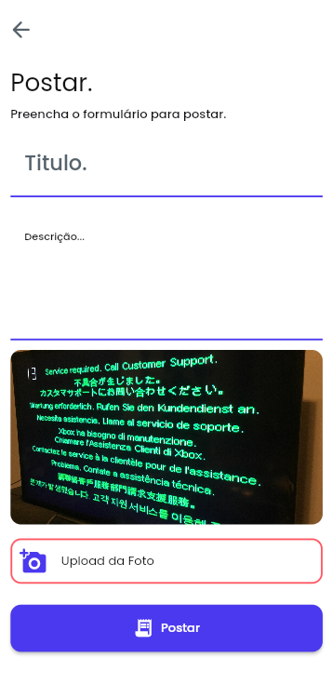
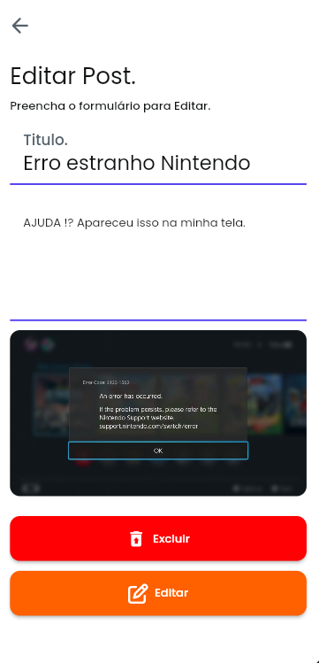
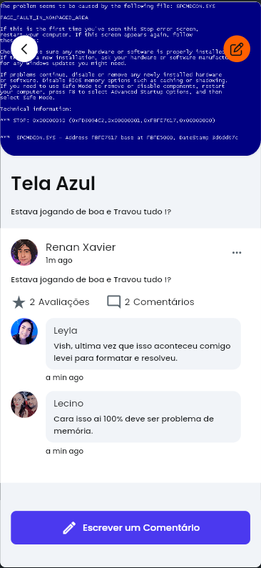
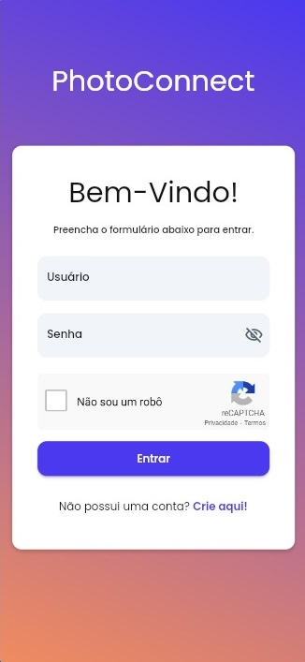
Protótipo.

Slide 12

Marketing.
Publicidade nas Redes Sociais: Planejamos utilizar plataformas de redes sociais, como Facebook, Instagram e Twitter, para alcançar nosso público-alvo. Criaremos anúncios envolventes e direcionados para aumentar a conscientização sobre o PhotoConnect.
Campanhas de Influenciadores: Vamos colaborar com influenciadores de destaque em nichos relacionados à perguntas e respostas. Eles ajudarão a promover o aplicativo e atraírem novos usuários por meio de avaliações e recomendações autênticas.
Otimização de Mecanismos de Busca (SEO): Implementaremos estratégias de SEO para garantir que nosso aplicativo seja facilmente encontrado nos resultados de pesquisa, melhorando a visibilidade orgânica.

Slide 13


Marketing.
Programa de Indicações: Implementaremos um programa de indicações, onde os usuários podem convidar amigos para se juntarem ao PhotoConnect e receber recompensas por isso, aumentando o crescimento orgânico..
Orçamento de Marketing: Alocaremos uma parte significativa do nosso orçamento para campanhas de marketing, incluindo publicidade online e estratégias de aquisição de usuários.

Slide 14


Parcerias.
Parceria com Concorrentes: Colaborar com os concorrentes conhecidos na área para oferecer recursos exclusivos de integração, como compartilhamento direto de publicações para o aplicativo, além de descontos e promoções para os usuários.
Parceria com Influenciadores: Estabelecer parcerias com influenciadores e especialistas na áreas para promover o PhotoConnect, destacando seus recursos e funcionalidades por meio de análises e publicações em suas redes sociais e blogs especializados.
Parceria com Empresas de Busca: Integrar-se a serviços de busca populares (Bing, Yahoo, Google) para que os usuários possam facilmente ter acesso as publicações, criando uma fonte adicional de receita por meio de comissões sobre vendas/cliques.

Slide 15

Oque vem a seguir ?
Aprimoramento de Recursos: Continuar aprimorando e adicionando recursos com base no feedback dos usuários.
Expansão de Plataformas: Desenvolver versões do aplicativo para outras plataformas, como aplicativos móveis para Android e iOS, para atingir um público mais amplo.
Internacionalização: Traduzir o aplicativo para vários idiomas e adaptar recursos para atender às necessidades de diferentes regiões e culturas.
Monetização: Explorar estratégias de monetização, como anúncios, vendas de produtos digitais ou assinaturas premium, para gerar receita.
Parcerias Estratégicas: Continuar a buscar parcerias estratégicas com concorrentes e sites de busca.
Atualizações de Segurança e Privacidade: Manter a segurança dos dados dos usuários e cumprir regulamentações de privacidade por meio de atualizações regulares.
Análise de Dados e Métricas: Aprofundar a análise de dados para entender o comportamento dos usuários e tomar decisões informadas para melhorias.
Feedback Contínuo dos Usuários: Continuar a ouvir e responder ao feedback dos usuários, implementando melhorias com base em suas sugestões.

Slide 16

Perguntas Frequentes FAQ
Pergunta 1: O que é o PhotoConnect?
Resposta: O PhotoConnect é plataforma de pergunta e respostas de erros tecnologicos.
Pergunta 2: Como faço para criar uma conta no PhotoConnect?
Resposta: Para criar uma conta, acessar o site do aplicativo, abrir o formulário de registro e fornecer as informações solicitadas, como nome de usuário, senha e email.
Pergunta 3: O PhotoConnect está disponível em dispositivos móveis?
Resposta: Ainda não, já está sendo desenvolvido para as plataformas android e IOS.
Pergunta 4: Quais recursos o PhotoConnect oferece?
Resposta: O PhotoConnect oferece recursos como a interação através de avaliações e comentários, exploração de conteúdo de outros usuários e muito mais. Além disso, estamos constantemente adicionando novos recursos para aprimorar sua experiência.

Slide 17

Isso é tudo Pessoal!

